Slide 1


Projet EVOLUTION

Slide 2
Plan
Cadre du projet
Infrastructure
Application gestion de parc
Recettage
Chiffrage
Questions / Réponses

Slide 3

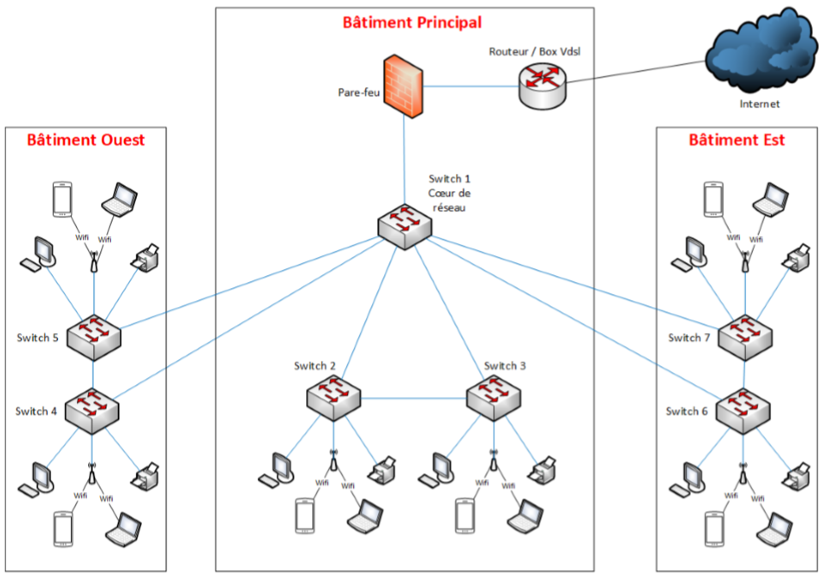

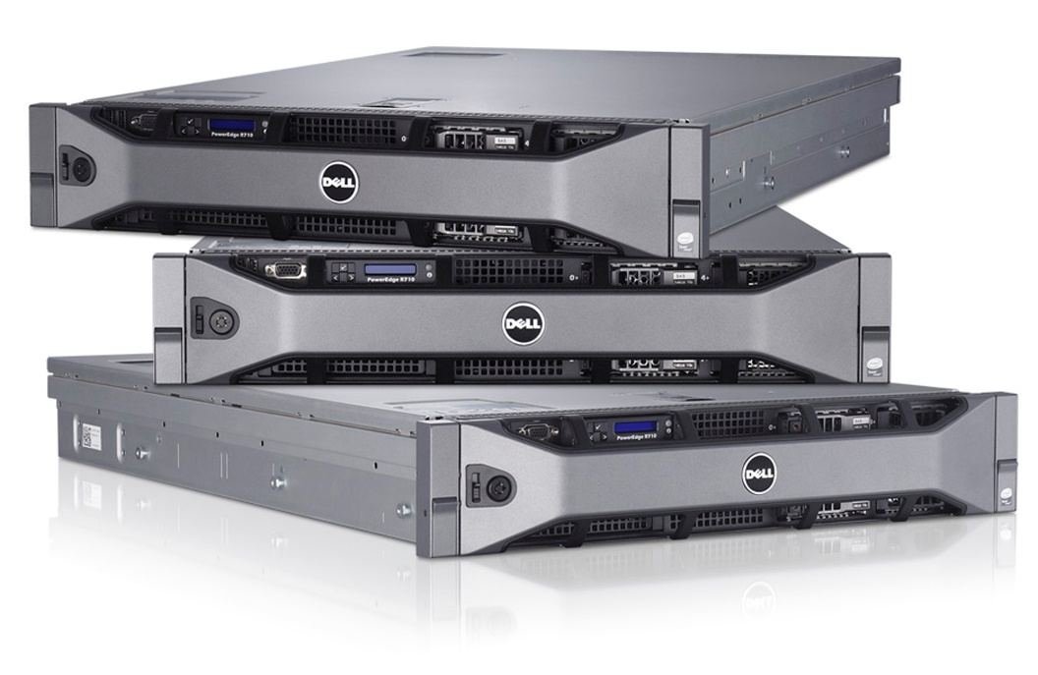
Cadre du projet
Contexte
Problématiques
Objectifs
Contraintes
Notes:
Contexte : Déménagement infra réseau et client déployé, reste infra système // Problème au niveau de la prod info
Prob : Pas de gestion centralisée car pas de serveurs // Pas de gestion de parc // Support difficile perte de productivité
Obj : Mise en place gestion centralisée ressource et gestion du parc // Sécuriser les données et la prod
Contrainte : Budget // Temps

Slide 4
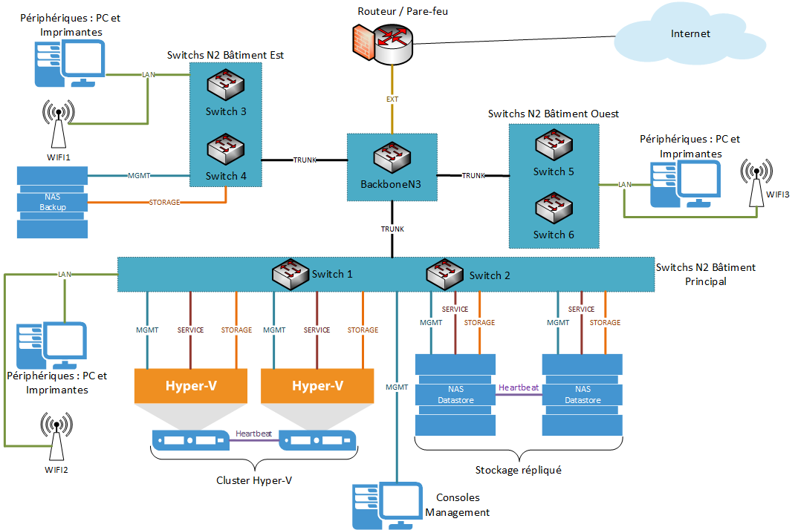
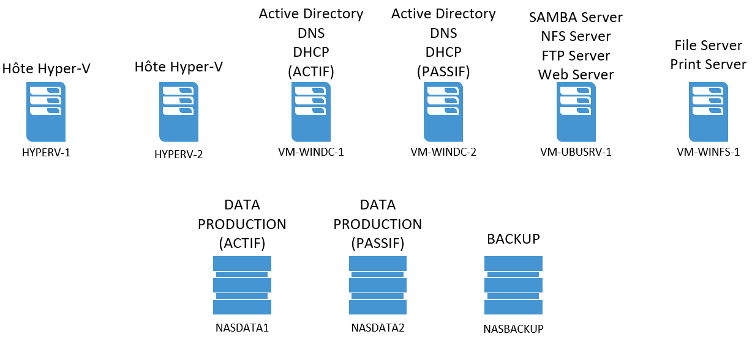
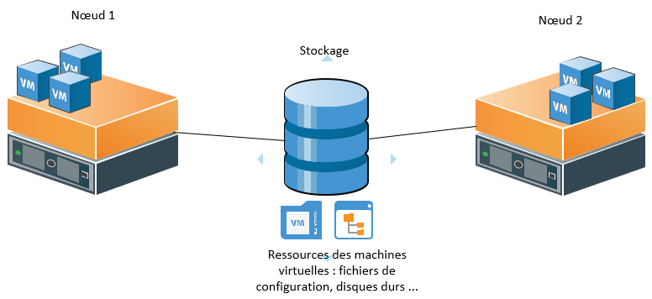
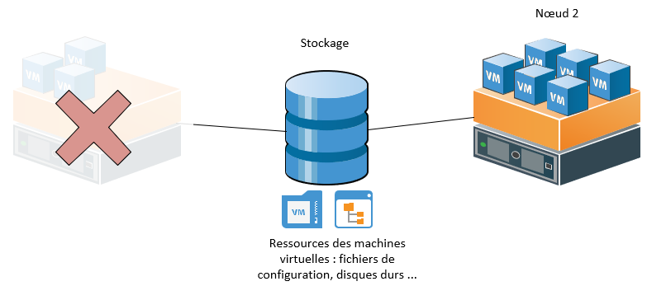
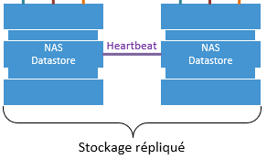
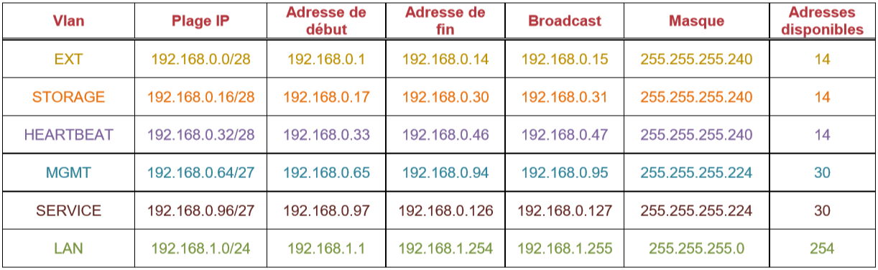
Infrastructure
Schéma
Plan d’adressage
Haute Disponibilité
Administration
Notes:
Schéma : Présenter le gestionnaire Hyper-V sur la maquette
Haute disponibilité : Test du cluster de basculement // Evolution : ajout d’un nœud supplémentaire sur un site distant ou cloud
Administration : script AD, script sauvegarde VM, GPO
GPO : Audits (groupe et utilisateur) // Journaux sécurité, appli, système // Mot de passe (8 carac, complexité) // Environnement (wallpaper, lien appli web )

Slide 5
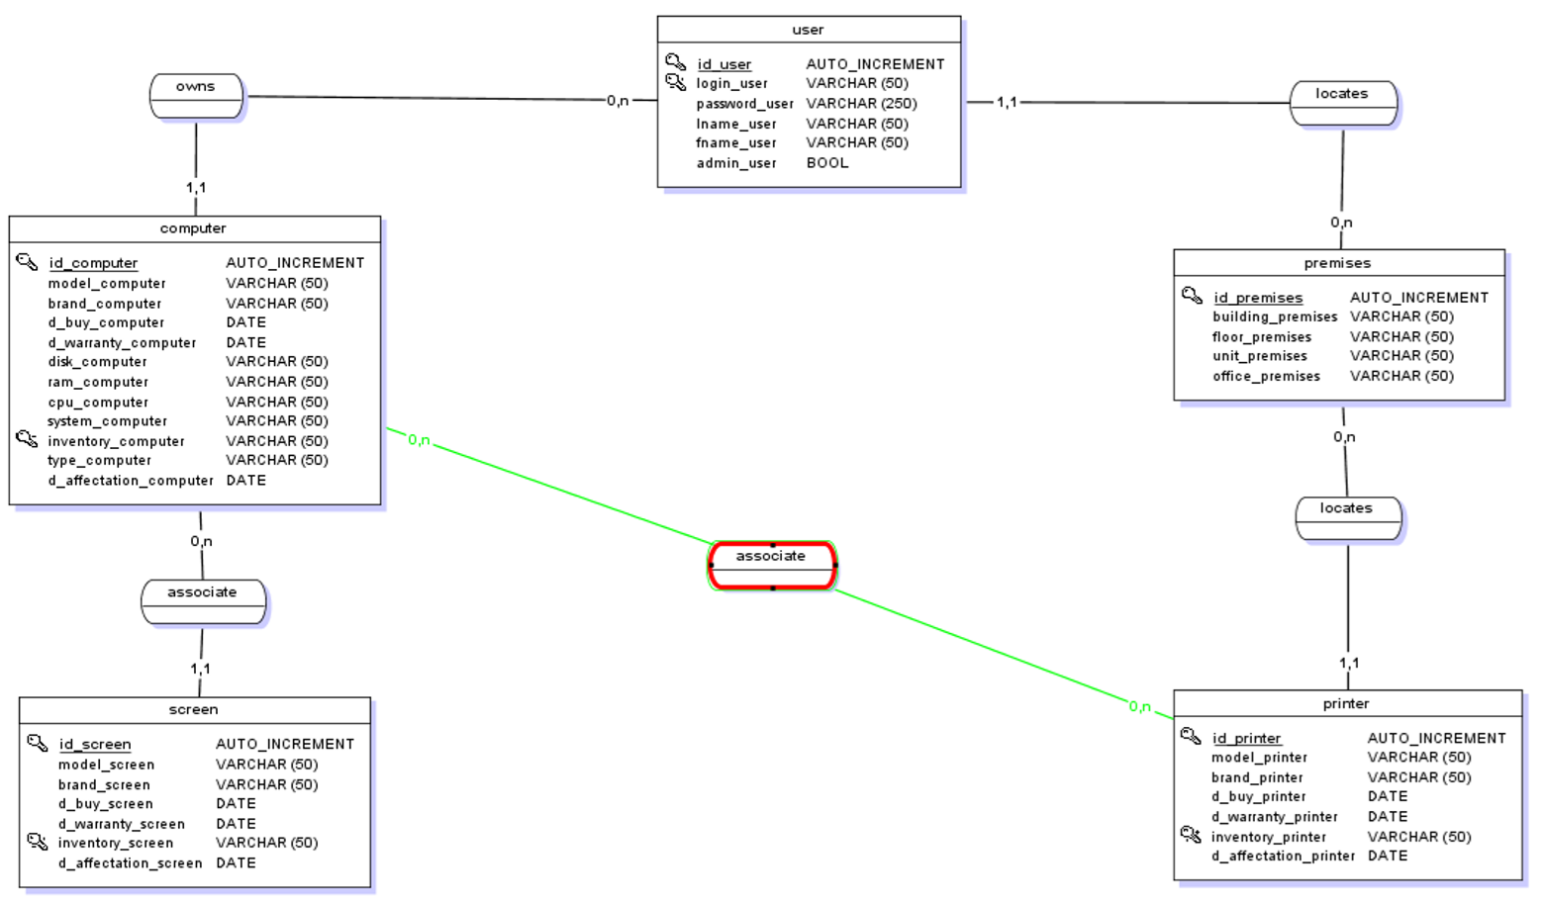
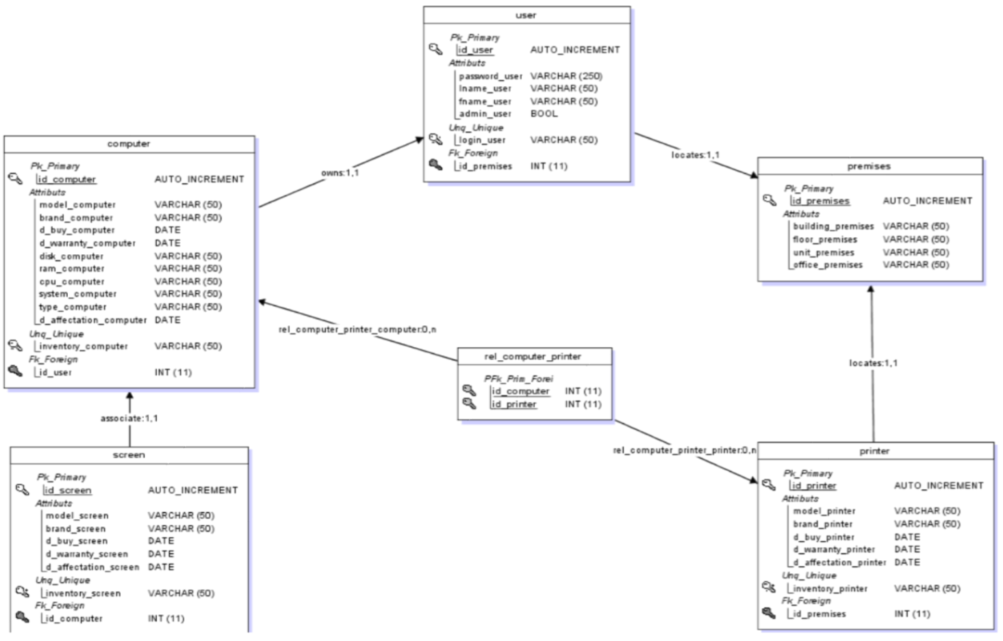
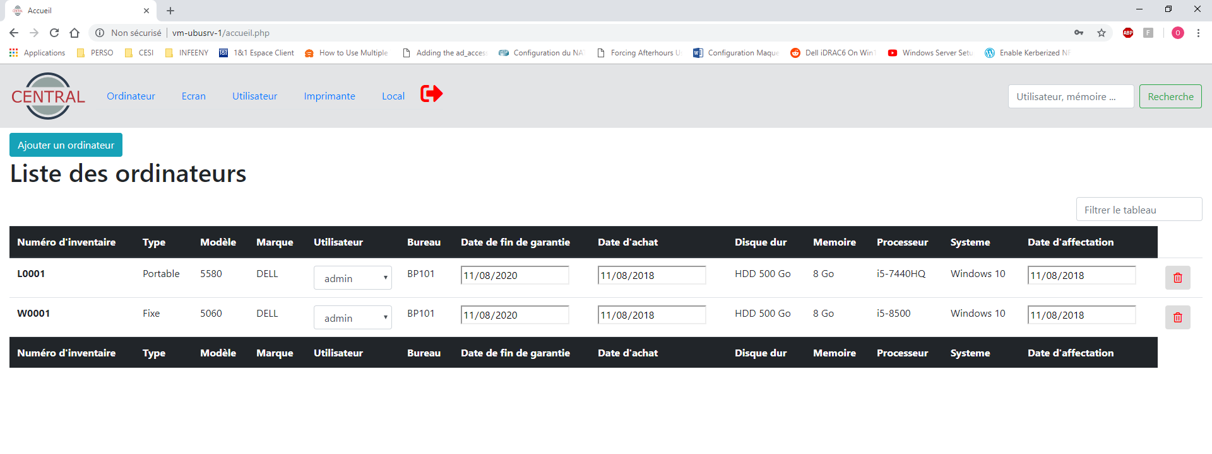
Application gestion de parc
MCD
MLD
Notes:
Après MLD présenter l’application sur la maquette
MCD : modèle conceptuel des données
MLD : modèle logique des données
Appli web : MySQL, PHP, HTML CSS, JS

Slide 6
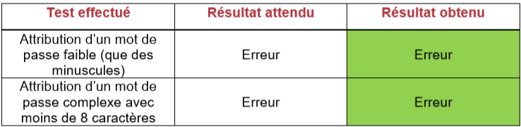
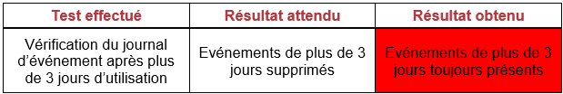
Recettage
Notes:
Pré recettage pour le POC et recettage des versions beta du site et scripts
Recettage à faire post déploiement de la solution préconisée

Slide 7
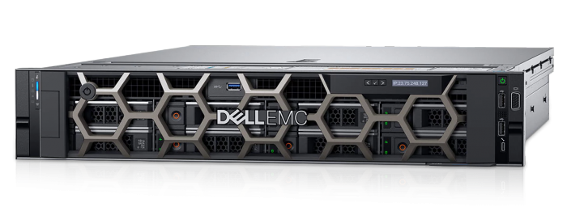
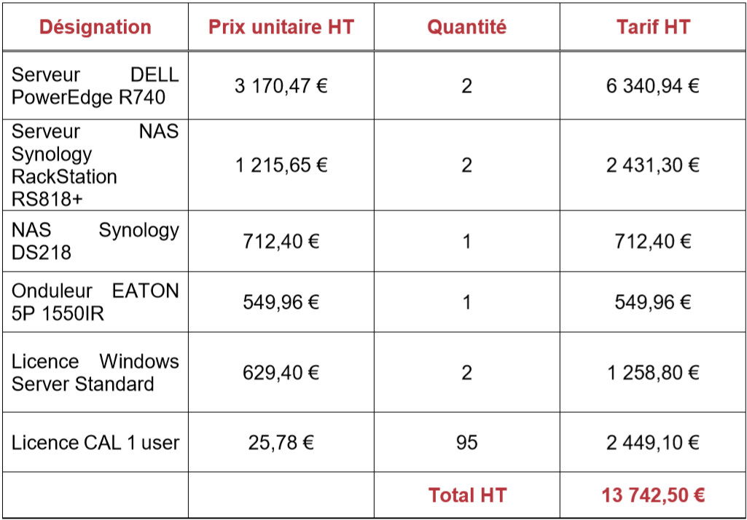
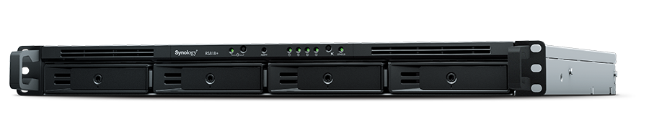
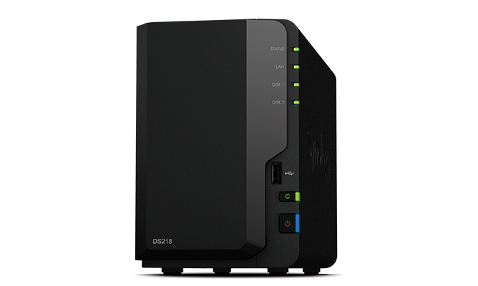
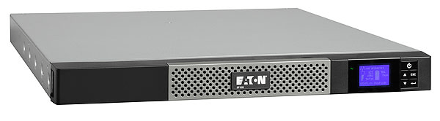
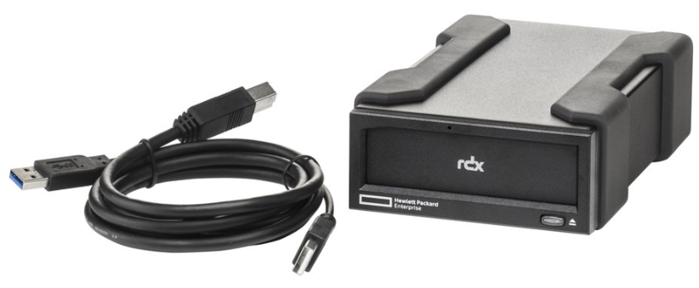
Chiffrage
Lecteur RDX
+ cartouche
1To
282,92 €
TOTAL : 14 025,42 €
Notes:
Serveur : Intel 8C/16T 2,1Ghz, 32Go, 5ans de garantie
NAS : 4C, 2Go, 2To avec 256go de cache SSD, 5ans de garantie
NAS backup : 8To
Sauvegarde Cloud Microsoft Azure : 1,69€ pour 1To par mois // 60,29€ pour 1To de récup de données // NAS prévu pour sauvegarde Cloud

Slide 8

Questions / Réponses

